Slide 1



实习实训项目汇报
Music_neo4j——基于知识图谱的问答系统
第21组
王浩 徐昕 祝天智

Slide 2

选中图片Delete，点击中间图标即可插入新图片
小组介绍
小组名称：CS好难小组
小组宣言：我们不怕困难，我们勇于挑战，我们乐于学习，我们相信自己能够掌握计算机科学的知识和技能，我们的目标是成为CS领域的佼佼者！💪
小组分工：
王浩：前端搭建、前后端连接、D3力导向图绘制
徐昕：后端搭建、自然语言处理
祝天智：数据爬取、neo4j数据库建立
输入内容
小组logo

Slide 3

01丨引言
02丨项目工作流
03丨具体实现
04丨思考

Slide 4

Part 1
引言

Slide 5
引言
知识图谱是一种以图形结构组织、表示和存储知识的方式。它使用实体、属性和关系来描述现实世界中的事物，并形成一个结构化、语义丰富的知识网络。知识图谱在互联网搜索、智能推荐、自然语言处理等领域有广泛应用，帮助人们更好地理解知识之间的联系和上下文，成为推动信息处理和人工智能发展的关键技术之一。
从浏览器扩展服务的数据收集行为与其声明的隐私策略的不一致性着手，使用自动化检测框架ExtPrivA探究扩展程序声明的不完整性。
浏览器扩展服务被要求向用户公开隐私政策，但其声明的隐私政策可能与其实际收集的用户数据之间存在差别。
动
机
目
标

Slide 6
引言
互联网搜索：知识图谱可以改进搜索引擎的搜索结果，使搜索更加准确和个性化。它能够理解用户的查询意图，并提供与搜索词相关的实体和语义关联信息。
智能推荐系统：在电商、娱乐和社交媒体等平台上，知识图谱可用于建模用户兴趣和物品之间的关系，从而为用户提供个性化的推荐内容。
自然语言处理：知识图谱可以帮助计算机理解自然语言中的实体和关系，从而改进自然语言处理任务，如命名实体识别、关系抽取等。
智能问答系统：知识图谱可用于构建智能问答系统，使得计算机能够理解用户问题，并从图谱中获取准确的答案。
从浏览器扩展服务的数据收集行为与其声明的隐私策略的不一致性着手，使用自动化检测框架ExtPrivA探究扩展程序声明的不完整性。
浏览器扩展服务被要求向用户公开隐私政策，但其声明的隐私政策可能与其实际收集的用户数据之间存在差别。
动
机
目
标

Slide 7
Part 2
项目工作流

Slide 8
项目工作流
1. 搜集资料构建音乐家关系

Slide 9
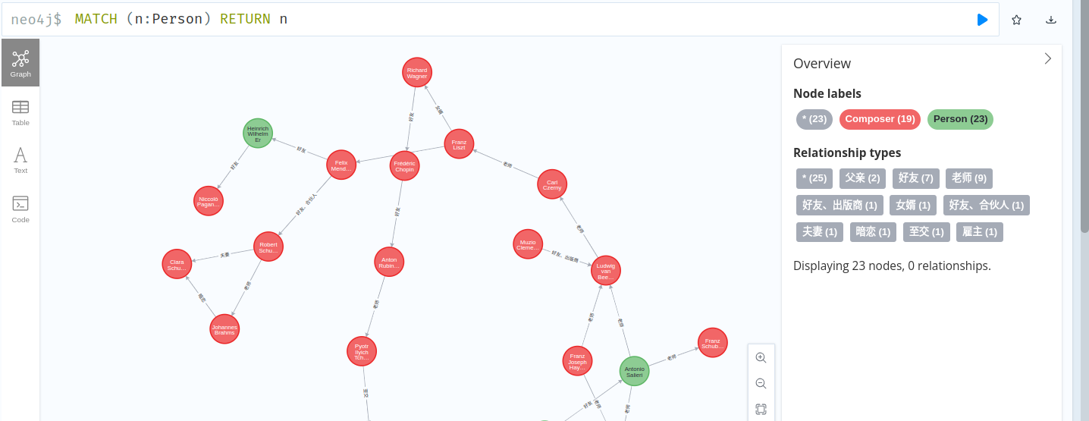
项目工作流
1. 搜集资料构建音乐家关系

Slide 10
项目工作流
1. 搜集资料构建音乐家关系
2. 去专门网站爬取音乐家作品

Slide 11
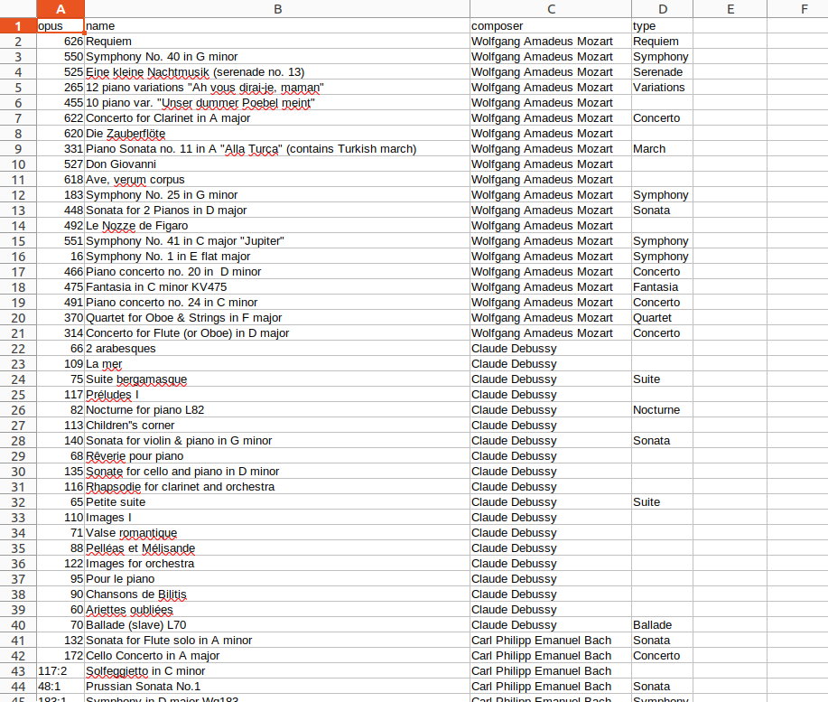
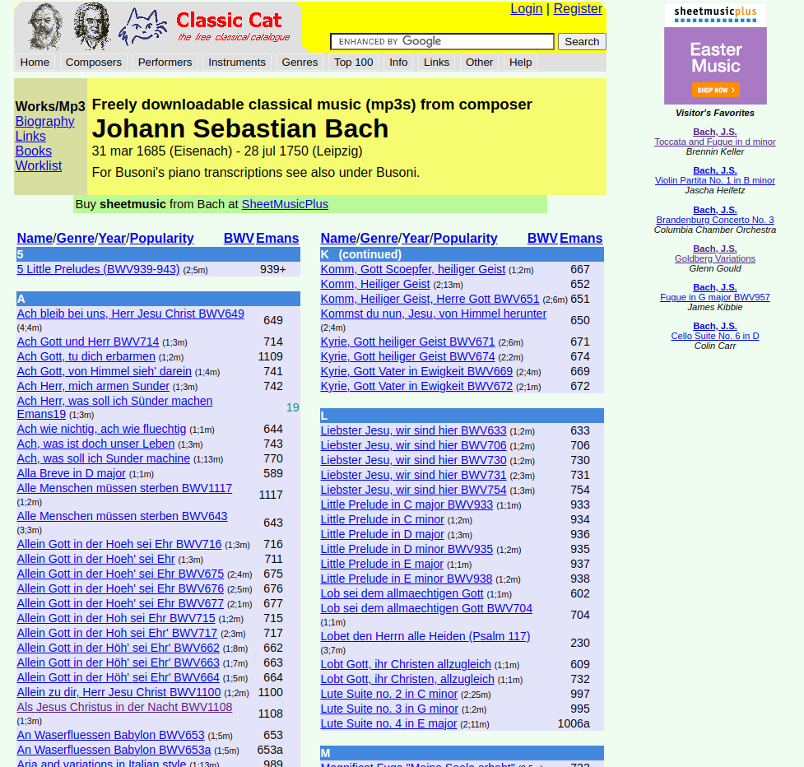
项目工作流
1. 搜集资料构建音乐家关系
2. 去专门网站爬取音乐家作品
https://www.classiccat.net/

Slide 12
项目工作流
1. 搜集资料构建音乐家关系
2. 去专门网站爬取音乐家作品
3. 用作品和音乐家的资料搭建前端

Slide 13
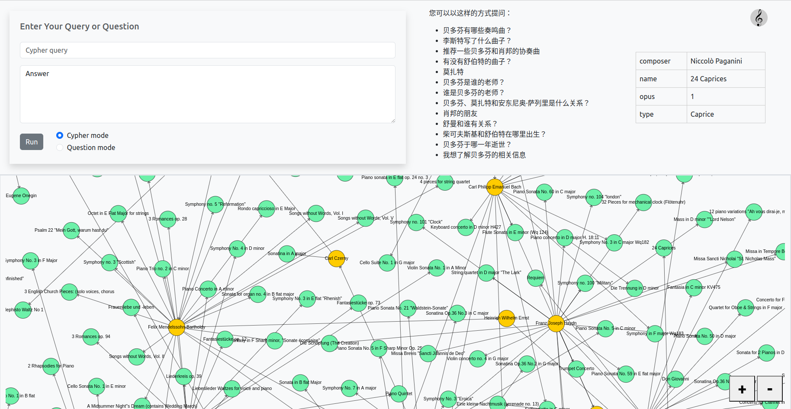
项目工作流
1. 搜集资料构建音乐家关系
2. 去专门网站爬取音乐家作品
3. 用作品和音乐家的资料搭建前端

Slide 14
项目工作流
1. 搜集资料构建音乐家关系
2. 去专门网站爬取音乐家作品
3. 用作品和音乐家的资料搭建前端
4. 根据cypher mode or question mode进行不同处理
3. 用作品和音乐家的资料搭建前端

Slide 15
项目工作流
1. 搜集资料构建音乐家关系
2. 去专门网站爬取音乐家作品
3. 用作品和音乐家的资料搭建前端
4. 根据cypher mode or question mode进行不同处理
3. 用作品和音乐家的资料搭建前端
将cypher发给neo4j server，如果成立则用D3.js绘制查询结果的力导向图
Cypher
mode
将question发给chatbot.py，返回回答和用于得到回答的cypher，根据cypher查询neo4j并绘图
Question
mode

Slide 16
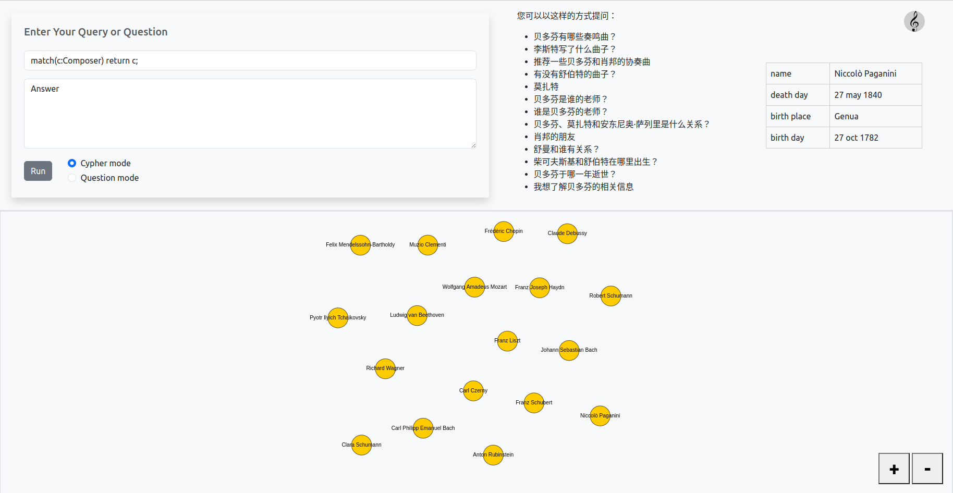
项目工作流

Slide 17
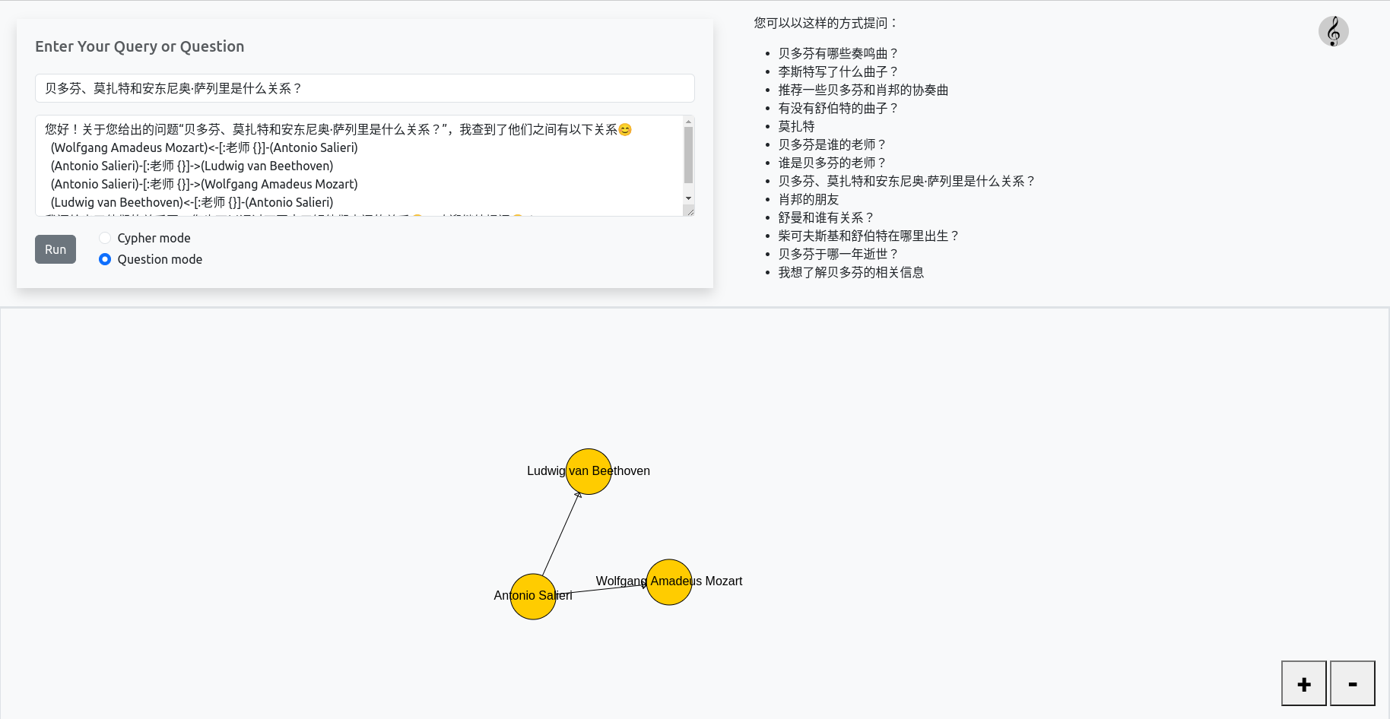
项目工作流

Slide 18
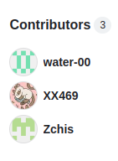

项目工作流
1. 搜集资料构建音乐家关系
2. 去专门网站爬取音乐家作品
3. 用作品和音乐家的资料搭建前端
4. 根据cypher mode or question mode进行不同处理
3. 用作品和音乐家的资料搭建前端
全程使用GitHub工作，增加开发效率！
将cypher发给neo4j server，如果成立则用D3.js绘制查询结果的力导向图
Cypher
mode
https://github.com/water-00/internship-traning/
将question发给chatbot.py，返回回答和用于得到回答的cypher，根据cypher查询neo4j并绘图
Question
mode

Slide 19

Part 3
具体实现

Slide 20
具体实现（Overview）
基于Python的Flask框架搭建了一个简单的web，使用HTML+CSS+Javascript完成前端设计和前后端交互，其中使用D3.js库画力导向图
前端
使用Python经行实体识别，再通过问题向模板的映射，生成图数据库查询语句查答案，最后返回答案和查询语句（JSON格式）。
后端
使用neo4j构建图数据库，使用Python爬取专业网站得到作曲家和作品数据
数据库

Slide 21
前端
Neo4j查询：在"cypher mode"下，用户可以通过输入Cypher查询语句，向Neo4j数据库发送请求，获取数据图谱的节点和关系信息。
问答模式：在"question mode"下，用户可以输入问题，通过向后端Python后台发送请求，获得对问题的回答，以实现问答功能。
绘制图谱：通过D3.js库实现了一个简单的力导向图布局，将从Neo4j查询结果中获取的节点和关系数据在canvas画布上绘制成可视化的图谱。同时将图谱中不同类型的节点标签映射到不同的颜色，以区分不同类型的节点。

Slide 22
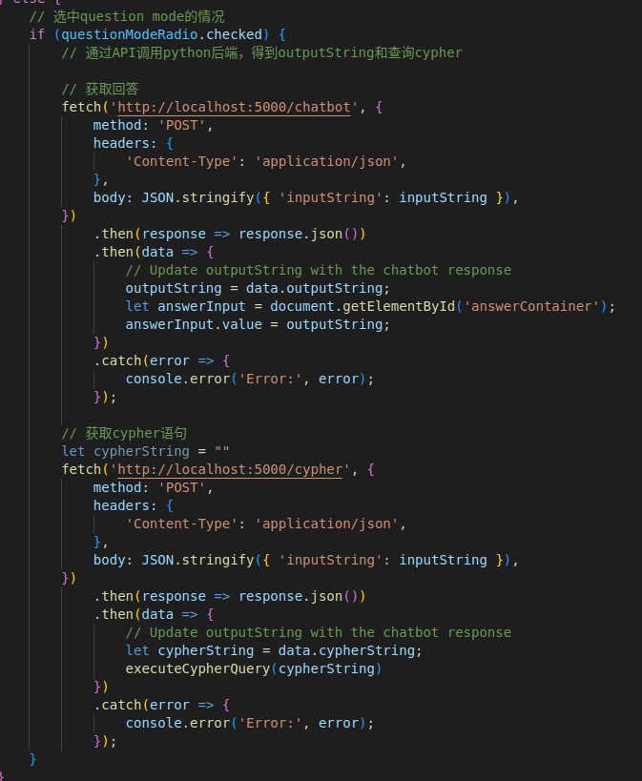
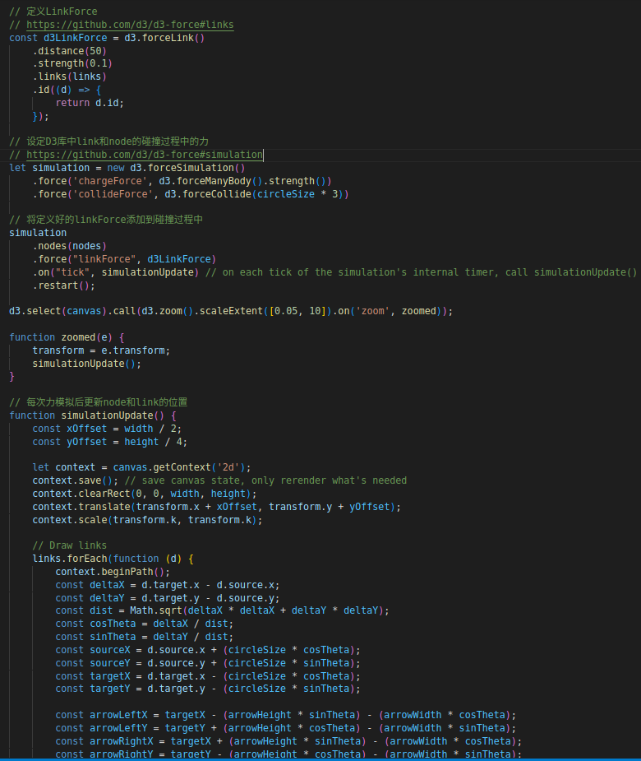
前端

Slide 23
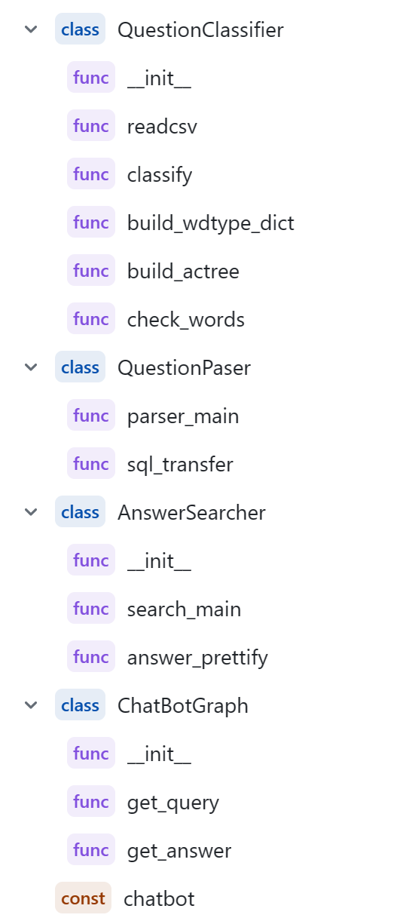
选中图片Delete，点击中间图标即可插入新图片
后端
Chatbot.py结构
问题分类模块
查询语句生成模块
回答语句生成模块

Slide 24
后端
实体识别与自然语言问题向模板的映射：QuestionClassifier类负责根据预定义的关键词和模式将用户的问题分类为不同的类别。它识别问题类型，提取相关实体，并将问题类型和实体作为输出返回。
将实体传入模板中，用图数据库查询语句查答案：QuestionPaser类根据问题类型和提取的实体生成Cypher查询。它为各种问题类型构建Cypher查询，例如按特定作曲家列举曲目，查找作曲家之间的关系，获取作曲家的出生/去世时间或地点等。
得到查询结果，构建自然语言答案：AnswerSearcher类在Neo4j图形数据库上执行生成的Cypher查询，并检索相关答案。它将检索到的数据格式化为易读的答案并返回。

Slide 25
数据处理
数据的获取：通过爬虫爬取https://www.classiccat.net/古典音乐网站得到每一首乐曲的名字、作品编号、排名以及类型等，和作曲家的姓名、生平等信息，通过自然语言处理得到各个人物的关系。
数据的储存：通过Python的py2neo库连接neo4j图数据库，使用内置函数读取结点和关系信息并进行储存。

Slide 26
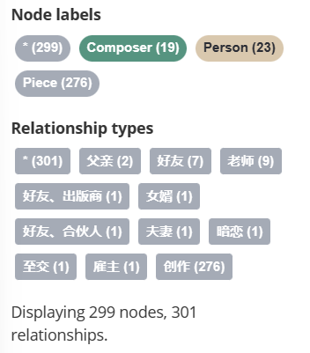

选中图片Delete，点击中间图标即可插入新图片
数据库
数据库结构
Piece(id, composer, name, opus, type)
Composer(id, birth_day, birth_place, death_day, name)
Person(id, name)
Relation: 父亲、好友、老师、出版社、女婿、合伙人、夫妻、暗恋、至交、雇主、创作
输入内容

Slide 27

Part 4
思考

Slide 28
思考——基于模板匹配的问答系统
没有引入BERT模型：模板的问答系统通常是基于预先定义的固定模板，因此只能回答事先设定的问题，对于未知或新颖的问题无法进行有效回应。这限制了其适用范围，也没有真正意义上引入人工智能/深度学习内容。
难以扩展：由于模板问答系统是静态的，要添加新的问题或支持更多的话题，需要手动编辑和更新模板，而且随着问题数量增加，维护模板会变得繁琐和耗时。
语义理解有限：模板问答系统通常是基于关键词匹配，缺乏深层语义理解。这导致系统对于复杂问题的理解能力有限，容易出现错误的匹配和回答，降低了用户体验。
上下文处理困难：模板问答系统很难进行上下文的持续理解，不能根据之前的对话内容进行准确回答。这在复杂对话场景下表现不佳，无法提供连贯的交互体验。

Slide 29
谢谢大家
Thank you

